Slide 1
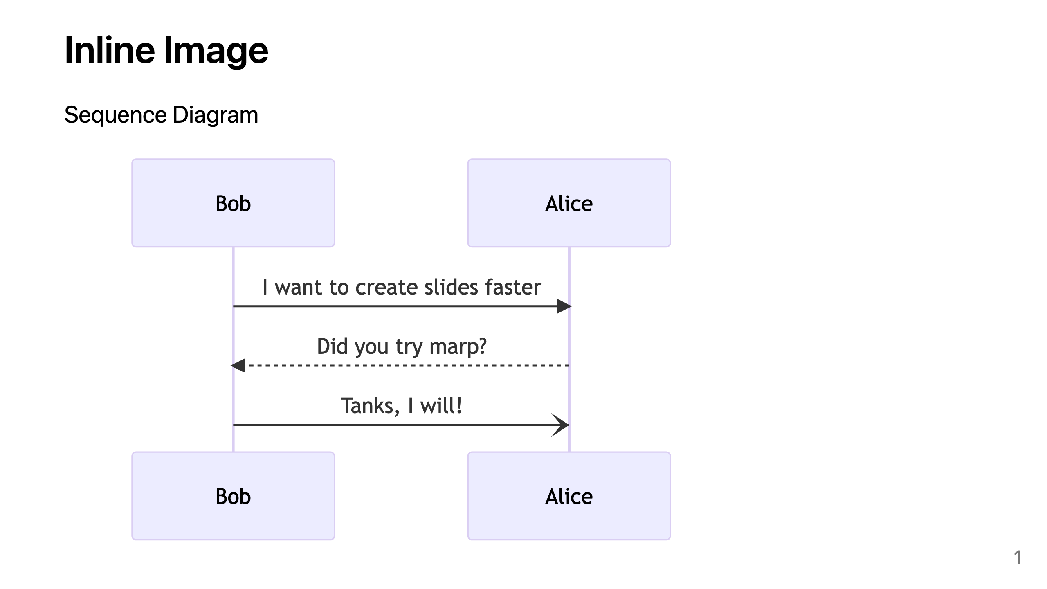
Notes:
#begin inline #end inline

